Slide 1
常微分方程 Ordinary Differential Equations
第五章
第五章 线性微分方程组

Slide 2
常微分方程 Ordinary Differential Equations
第五章
§5.1 存在唯一性定理

Slide 3
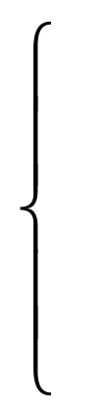


一、线性微分方程组的有关概念
1 线性微分方程组的定义
定义
形如
的微分方程组,称为一阶线性微分方程组.

Slide 4
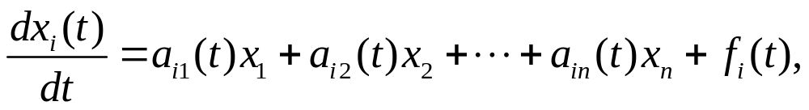

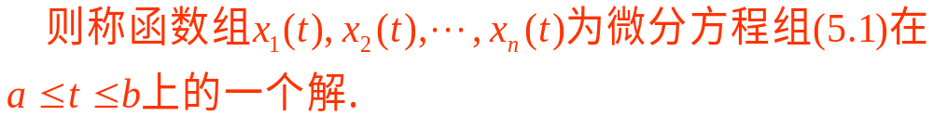
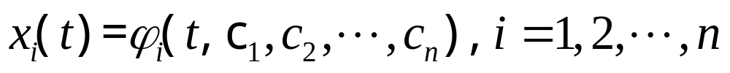
称为(5.1)的通解.

Slide 5
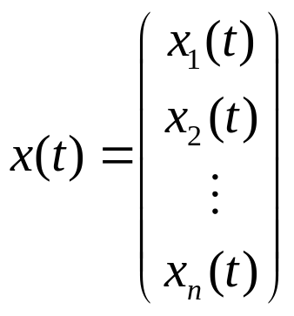

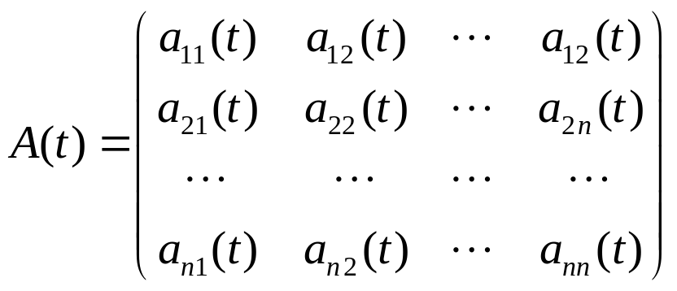
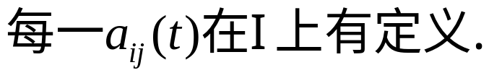
2 函数向量和函数矩阵的有关定义
(1)
n维函数列向量定义为
注:
向量或矩阵的代数运算性质,对于以函数作为元素的矩阵同样成立.

Slide 6
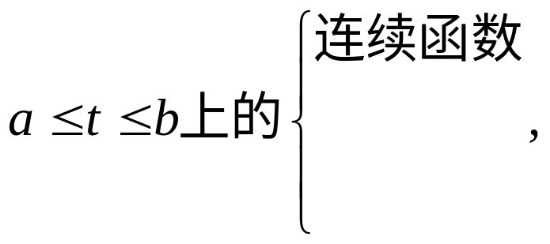
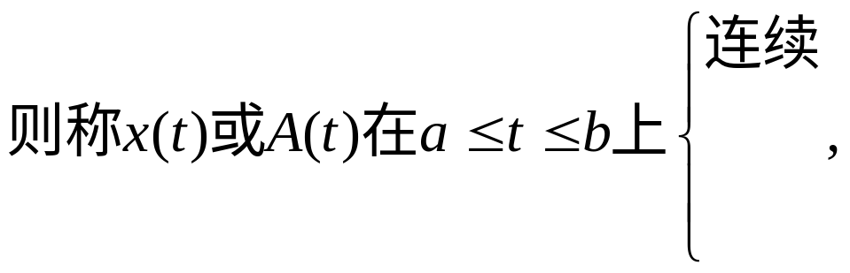
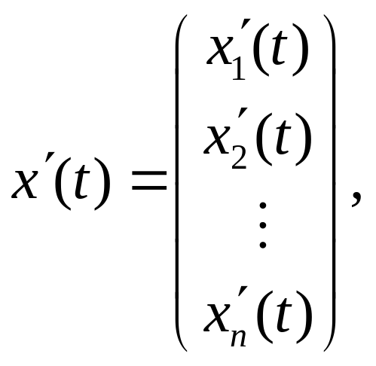
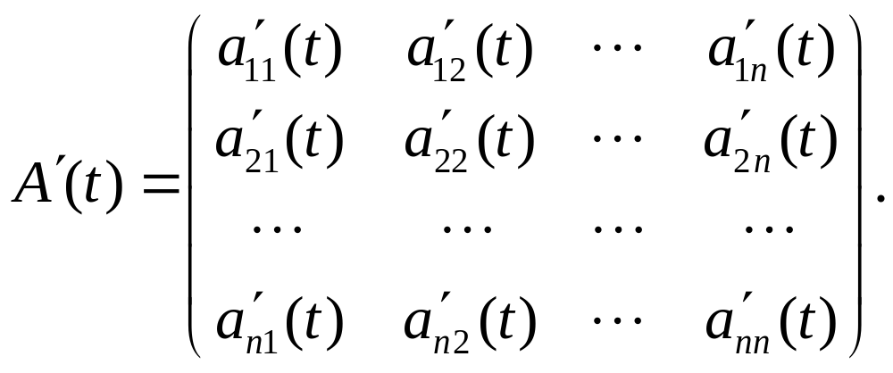
(2)函数向量和矩阵的连续、微分和积分的概念
可微函数
可微
可积函数
可积
此时,它们的导数与积分分别定义为

Slide 7
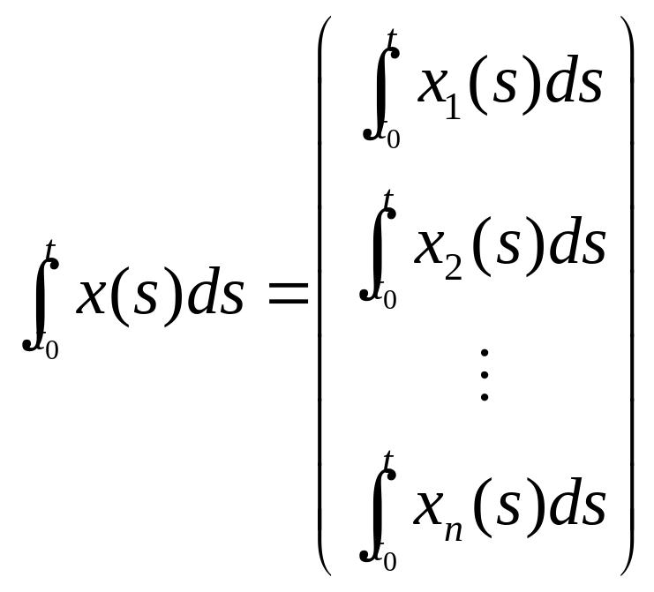
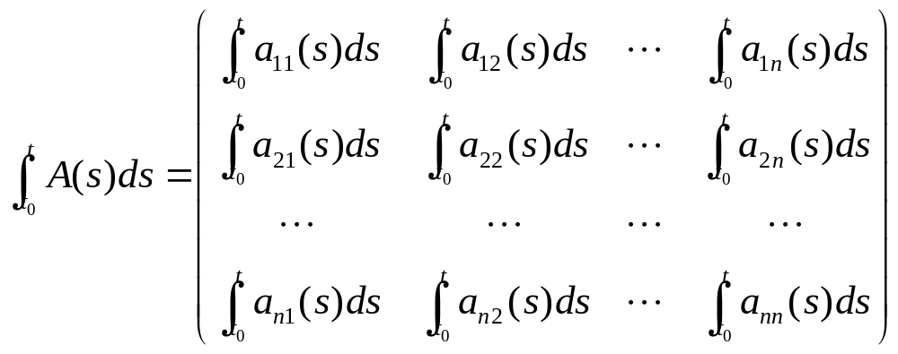
注:
关于函数向量与矩阵的微分,积分运算法则,和普通数值函数类似.

Slide 8
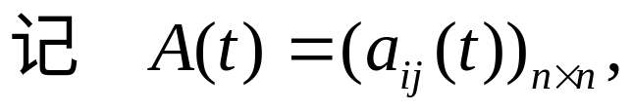
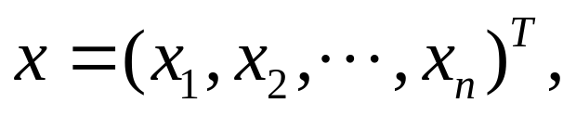
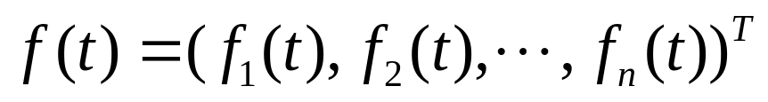
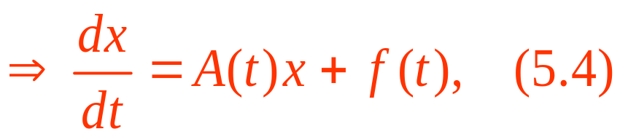
3 一阶线性微分方程组的向量表示
对一阶线性微分方程组:
(5.1)

Slide 9
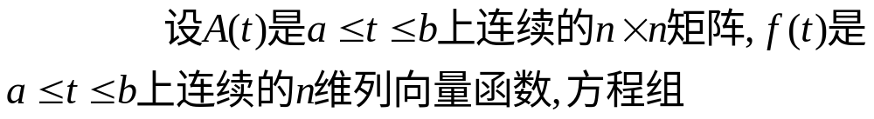
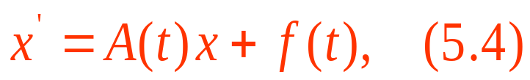
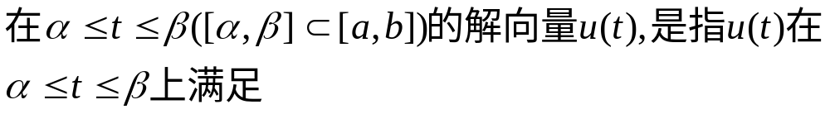
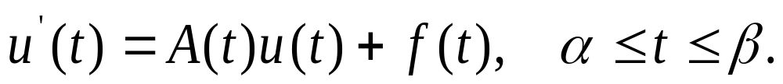
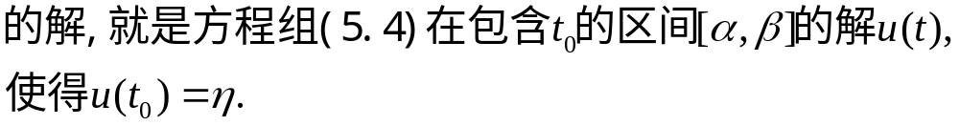
(1)定义1
(2)定义2
初值问题

Slide 10
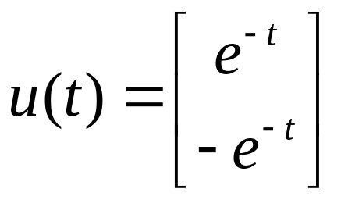
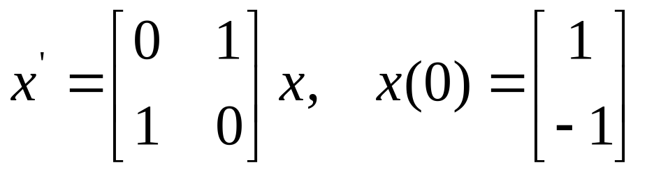
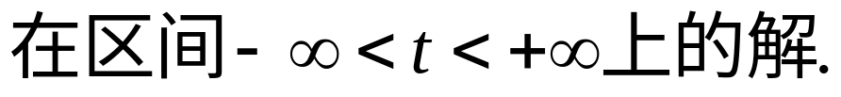
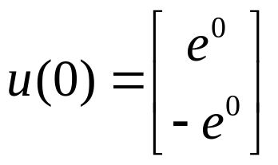
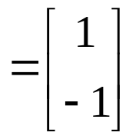
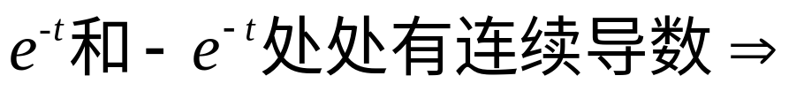
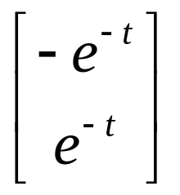
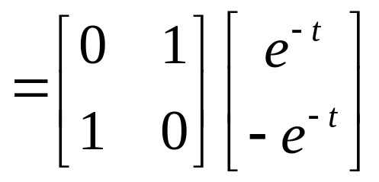
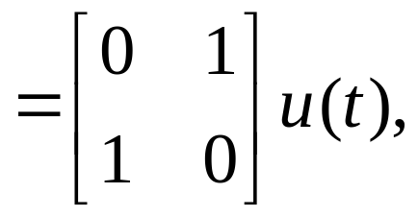
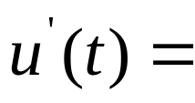
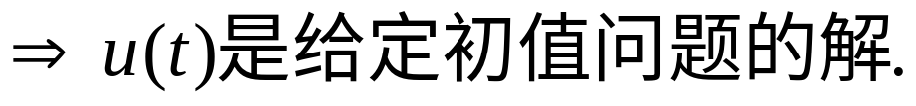
例1
验证向量
是初值问题
解:

Slide 11

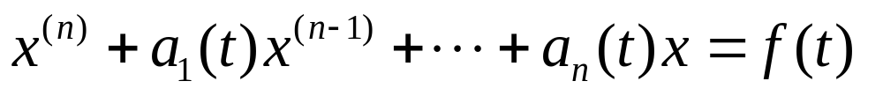

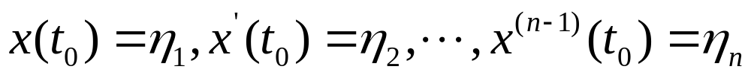
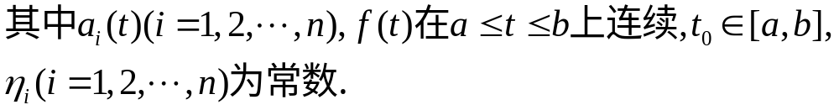
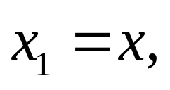
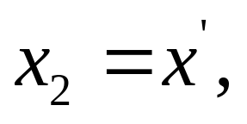
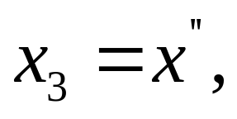
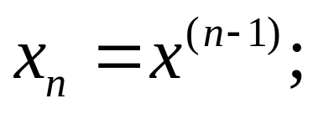

4. n阶线性微分方程的初值问题与一阶线性微分方程组的初值问题关系
对n阶线性微分方程的初值问题
令:

Slide 12
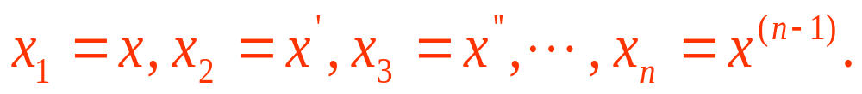
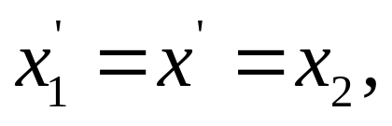

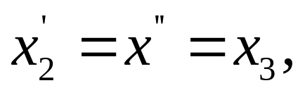

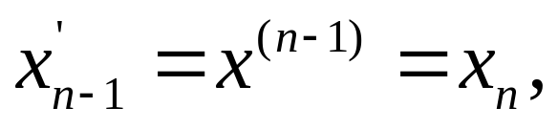
则有:
且:
(5.6)可化为

Slide 13
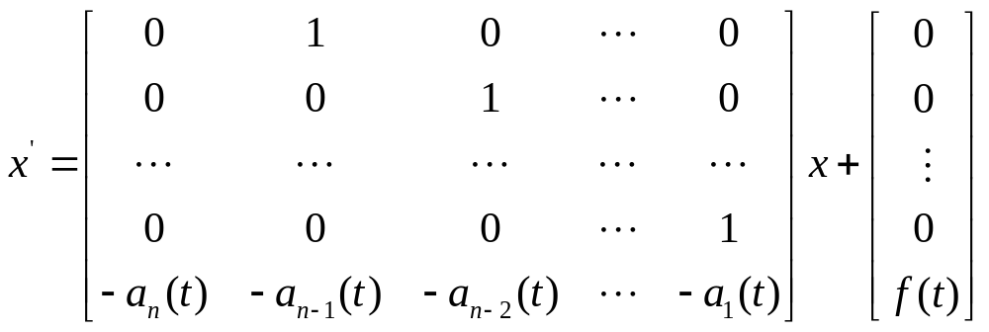
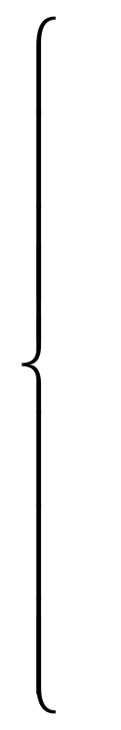
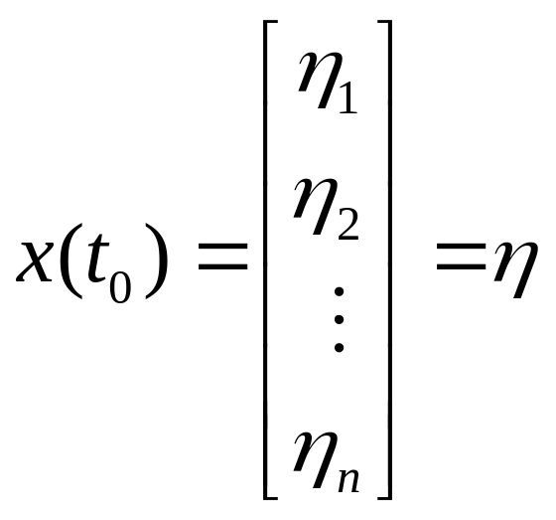


Slide 14
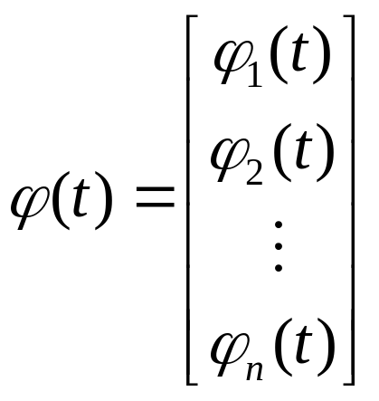
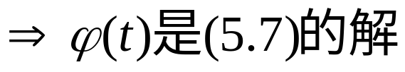
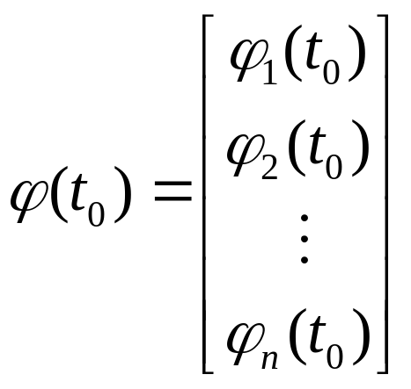


显然:

Slide 15




且:

Slide 16




事实上,由
知

Slide 17





即
且
结论：初值问题(5.6)与(5.7)的解等价,即给出其中一个初问题的解,可构造另一个初值问题的解.

Slide 18











例2
将初值问题
化为与之等价的一阶微分方程组的初值问题.
解:
设
则有
即有
也即

Slide 19

注:
每一个n阶线性微分方程可化为n个一阶线性微
分方程构成的方程组,反之却不成立.
如:
方程组
不能化为一个二阶微分方程.

Slide 20


二、存在唯一性定理
1 存在唯一性定理

Slide 21



３ n阶线性微分方程的解存在唯一性定理
推论

